Slide 1

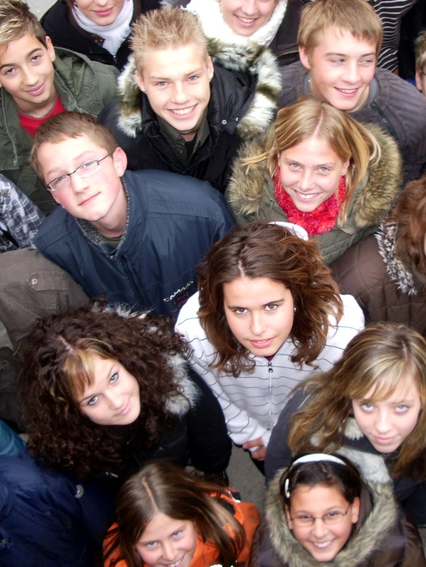
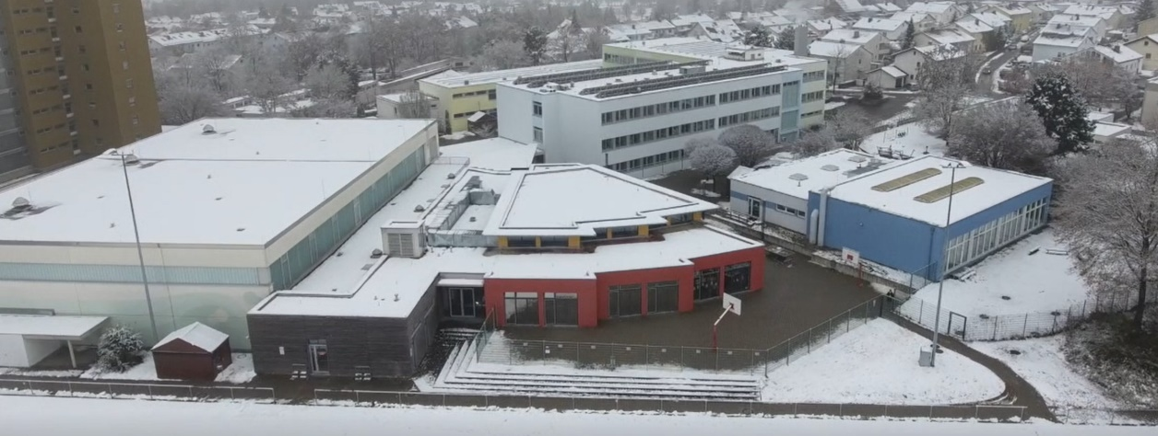
HERZLICH WILLKOMMEN !

Slide 2

Wissenswertes
732 Schüler
24 M-Niveau Klassen und 3 G Niveau Klassen
Über 50 Jahre eigenständige RS-Ehingen
Ein „Campus“
sehr gute Anbindung an öffentliche Verkehrsmittel

Slide 3
Fächerkanon
Geschichte
Geographie
Gemeinschaftskunde
WBS (Wirtschaft, Berufs- und Studienorientierung)
Sport
Kunst
Musik
Physik
Chemie
Biologie
NEU seit SJ 2025/26
Informatik und Medienbildung ab Klasse 5 für alle Schüler
Wahlpflichtfach*
Technik, AES, Französisch
*Zunächst als „Nebenfach“ in Klasse 6, ab Klasse 7 als weiteres „Kernfach“

Slide 4
Die Realschule Ehingen
Ziel: Stärkung aller Schüler mit klarem Abschlussbezug (RS-,HS- Abschluss)
10
Realschulabschluss
9
Mittleres Niveau (M)
Alle Schüler auf dem selben Niveau in einer Klasse
Hauptschulabschluss
8
7
6
Grundlegendes Niveau (G)
Alle Schüler auf dem selben Niveau in einer Klasse
5
Phase der Orientierung – M Niveau
Unterricht und Leistungsmessung für alle Schüler auf M-Niveau

Slide 5
Kern- Haupt- Prüfungsfächer
Deutsch
Mathematik
Englisch
ab 7. Klasse Wahlpflichtbereich Kernfach:
Technik
AES (Alltagskultur, Ernährung, Soziales)
2. Fremdsprache (Französisch)
A
B
S
C
H
L
U
S
S
P
R
Ü
F
U
N
G
schriftlich mündlich
fachpraktisch

Slide 6
Realschule Ehingen Kein Abschluss ohne Anschluss!
Realschulabschluss und Hauptschulabschluss
Gymnasien
(3-jährig, 6-jährig)
Berufliche Gymnasien
Berufskollegs
Hochschulreife o.
Fachhochschulreife
Studium
Duale Ausbildung
(Berufsausbildung)
Realschulabschluss

Slide 7

Besonderheiten unserer Realschule
Realschule in Kooperation mit dem Wirtschaftsgymnasium Ehingen
Bilingualer Zug von Klasse 5-10
Bläserklassen in den Klassen 5 und 6
2. Fremdsprache (Französisch) ab Klasse 6
KooBO Projekt mit Kaufmännischer Schule Ehingen + Bildungspartner
Alle Kinder im Blick:
Blasorchester, Chöre, Sport, AGs
Jugendbegleiter und Bildungspartner
u.v.m.

Slide 8

Wir machen das!
Individuelle Förderung/Forderung in Klassenstufe 5/6 (Deutsch)
Mit der Fachlehrkraft, die in der Klasse ist
Grundlage – Lernstandsdiagnosen: Lernstand 5, Hamburger Schreibprobe, Textprofis …
Rückmeldung
LRS – Konzept integriert
Anschließend: Abgestimmtes
Fördermaterial
Fordermaterial
Lesestunde u.a.

Slide 9
Wir machen das!
Individuelle Förderung/Forderung in Klassenstufe 5/6 (Mathematik)
Mit der Fachlehrkraft, die in der Klasse ist
Grundlage – Lernstandsdiagnosen: Lernstand 5
Rückmeldung
Stärkung der Basiskompetenzen
Anschließend: Abgestimmtes
Fördermaterial
Fordermaterial

Slide 10
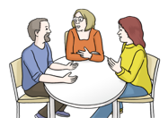
Wir machen das!
Regelmäßige Rückmeldegespräche und Information an die Eltern und Schüler
Klassenkonferenzen,
Elternsprechtag,
Individuelle Förderung mit Rückmeldungen
Kompetenzanalyse
Beratungskonzept über alle Klassenstufen hinweg verbindlich inkl. Schullaufbahn /Abschlüsse
Mentoringgespräche für die Schülerinnen und Schüler (Schüler, Lehrkraft und Eltern)
Dazu gibt es weitere hausinterne Beratungsmöglichkeiten
Beratungslehrer (Herr Riepl)
Schulsozialarbeit (Frau Newman)

Slide 11
Wir machen das!
Stärkung durch individuelles Interesse im Wahlpflichtbereich (Technik) ab Klasse 6
Werkstücke selbst planen und konstruieren,
Produkte und deren Funktion erfassen
Umgang mit Werkzeugen, Maschinen
und verschiedenen Werkstoffen
Technische Experimente durchführen
Technische Zeichnungen und
Skizzen anfertigen …

Slide 12
Wir machen das!
Stärkung durch individuelles Interesse im Wahlpflichtbereich (AES) ab Klasse 6
Im Vordergrund stehen die Themen
Lebensmittel, Ernährung, Kaufverhalten,
Gesundheit und Fitness
Bietet viele Möglichkeiten, sich
mit den eigenen Wünschen und
Vorstellungen
zu Familie,
Beruf und
Freizeit auseinanderzusetzen.

Slide 13
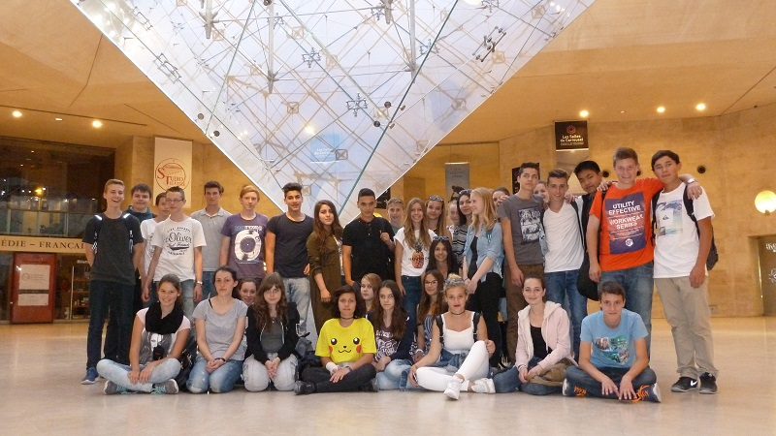
Wir machen das!
Stärkung durch individuelles Interesse im Wahlpflichtbereich (Französisch) ab Klasse 6
Realitätsnahe Heranführung an die
französische Lebenswirklichkeit.
(Sprache und Kultur)
Ein zentrales Ziel des
Französischunterrichts ist,
sich in der französischen Sprache
zunehmend flüssig ausdrücken
und in der jeweiligen Sprachsituation angemessen zu reagieren.
Die Wahl von Französisch an der Realschule ist auch sinnvoll, wenn die Schüler nach dem Realschulabschluss noch das Abitur machen möchten.
(Aber kein muss !)

Slide 14
Wir machen das!
als „klassische“ Halbtagsschule mit zusätzlichen freiwilligen Angeboten
Profil der RSEhingen
Kooperation mit beruflichem Gymnasium
Stärkenförderung – KooBO, Bili, Bläserklassen
Hausaufgabenbetreuung und Lernzeit
AGs
1-2 Mal Unterricht am Nachmittag
Mensabetrieb Montag, Dienstag und Donnerstag
„klassische“ Leistungsmessung mit Noten

Slide 15
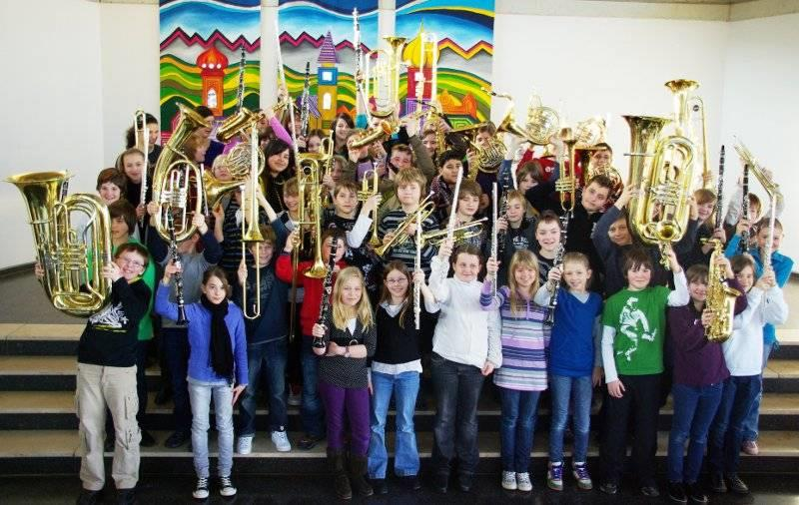
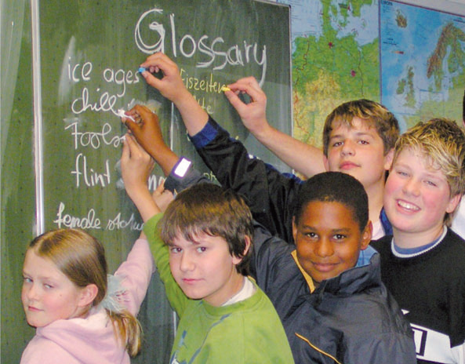
Wir sind eine besondere Realschule !
BLÄSERKLASSE
Bilingualer
Zug

Slide 16

Profil Bili-Zug
Vorteile BILI-Zug
Lernen der Fremdsprache und Lernen in
der Fremdsprache
Fächerbezogene Vertiefung der Englisch-
kenntnisse
Authentische Sprechanlässe
Förderung der Kommunikationsfähigkeit
Geographie durchgängig
Mu, G, Mu, G, WBS, WBS - Internationaler Zug
Kooperation und Projekte mit dem beruflichen Gymnasium
Klassenstufe | 5 | 6 | 7 | 8 | 9 | 10
Standard
Bilingual-Stunden | +2 | +1 | +2 | +1 | +2 | +1
Bilingualer
Zug

Slide 17
BILI – Zug – Das richtige für mein Kind?
Beratungsmöglichkeit durch
unsere BILI-Kollegen
Frau Beller,
weronika.beller@realschule-ehingen.de
Herr Riepl
sebastian.riepl@realschule-ehingen.de
Eine Klasse kann gebildet werden
Zuweisung / Nachfrage
Prinzipiell für alle Schüler möglich
ggf. Noten aus Klasse 4 (D,M, E)
Bilingualer
Zug

Slide 18
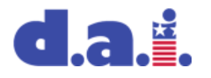
BILI – Zug goes
Teilnahme am Programm „Rent an American“- für Klassenstufen 9 und 10
Gäste/ Studierende aus den USA und Kanada als Gesprächspartner und Referenten
Project Visit: US-Sprachlehrkräftre beleuchten als Experten Themen aus dem Bildungsplan
Conversation Visit: junge US- Studierende geben Einblicke in ihren Alltag
Möglichkeit einer kostenlosen Nutzung der Institut Bibliothek durch eAusleihe

Slide 19
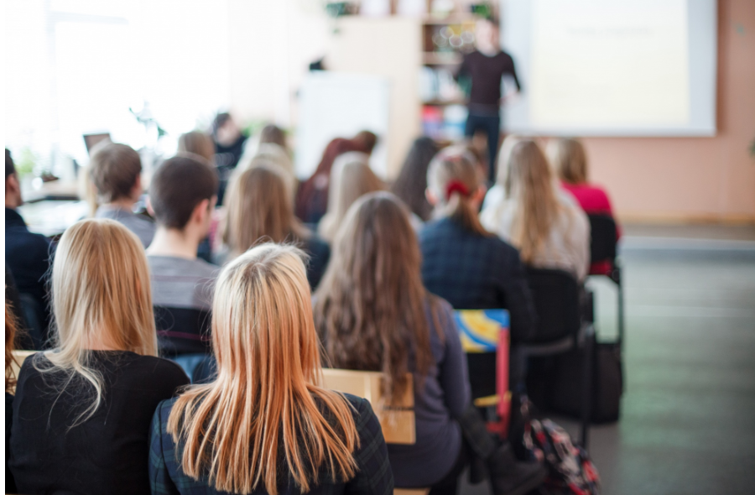
Project visit Klasse 9
BILI – Zug goes
Ende Klasse 9 (Juli)
Inputvorträge von pädagogisch erfahrenen US-Experten zu landeskundlichen Themen
Die Themen werden durch die WBS/ GK/ G- Lehrer ausgewählt, passend zum Lehrplan
Vor Ort in Tübingen oder an der Schule

Slide 20
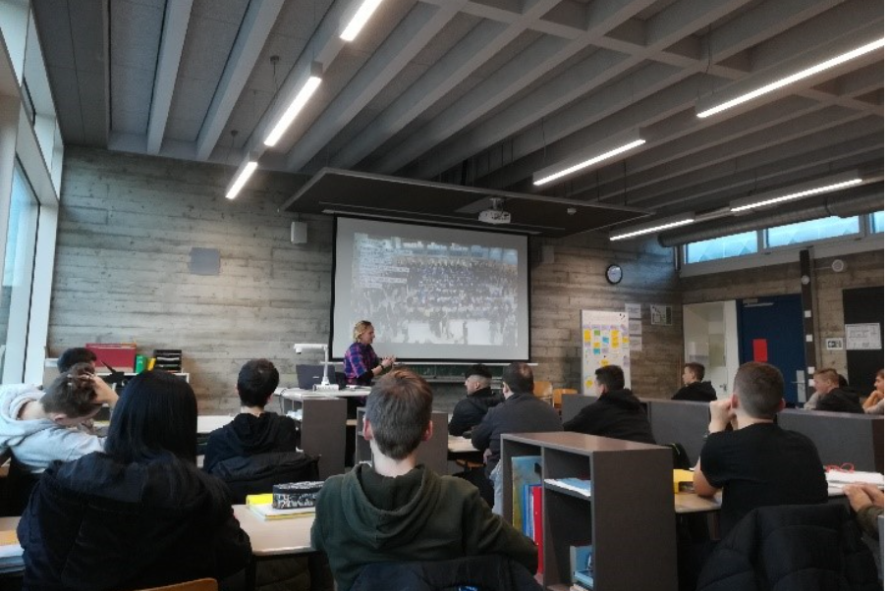
Conversation visit Klasse 10
BILI – Zug goes
Anfang Klasse 10 (November- Januar)
Ein Gespräch mit einem US-amerikanischen Gast über Alltagsthemen
High School,
Teenage Life
Holiday Traditions
Besuch der Gäste an der Schule

Slide 21
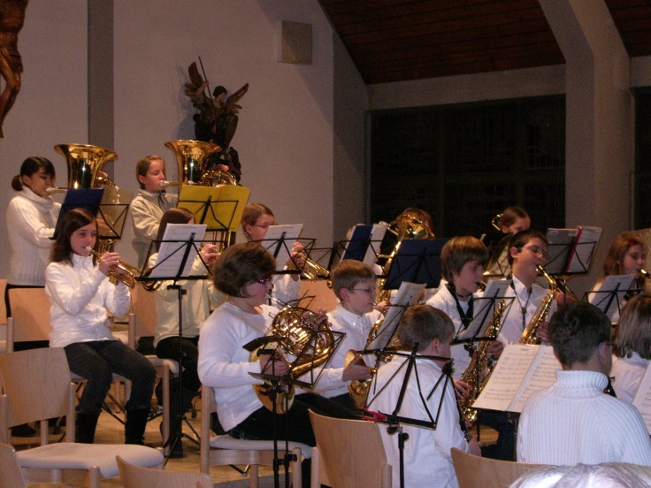
Die Bläserklasse
Klasse 5 und 6
Erlernen eines Orchesterinstruments
in der Klassengemeinschaft
im regulären Schulalltag
Musikunterricht (1Std.)
Orchesterunterricht (1 Std.)
Instrumentalunterricht (1Std.)
Beratungsmöglichkeit durch:
Frau Sohn-Eberhardt
katja.eberhardt@realschule-ehingen.de
BLÄSERKLASSE

Slide 22
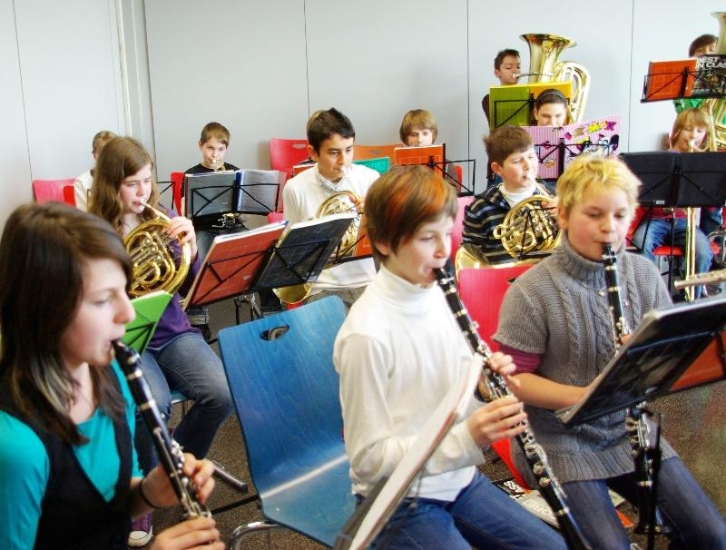
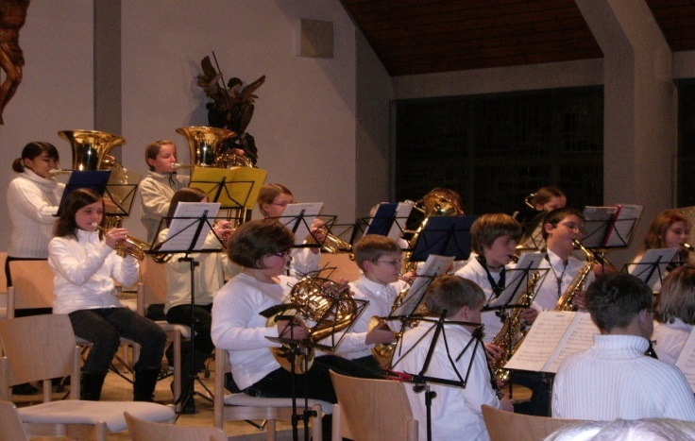
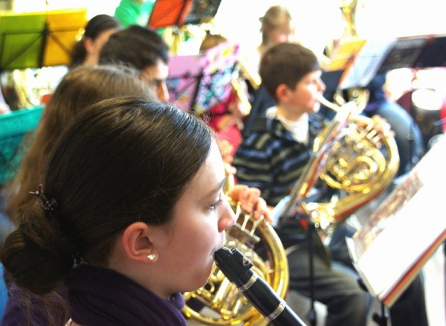
Die Bläserklasse
Klassenstufe | 5 | 6 | 7 | 8 | 9 | 10
Standard
Bläser | +1 | +1
BLÄSERKLASSE

Slide 23


Die Bläserklasse
Zusammenarbeit mit der
Musikschule Ehingen
Kosten: 38 € pro Monat
inklusive:
Unterricht, Miete,
Verbrauchsmaterialien,
Zusatzliteratur, …
BLÄSERKLASSE

Slide 24
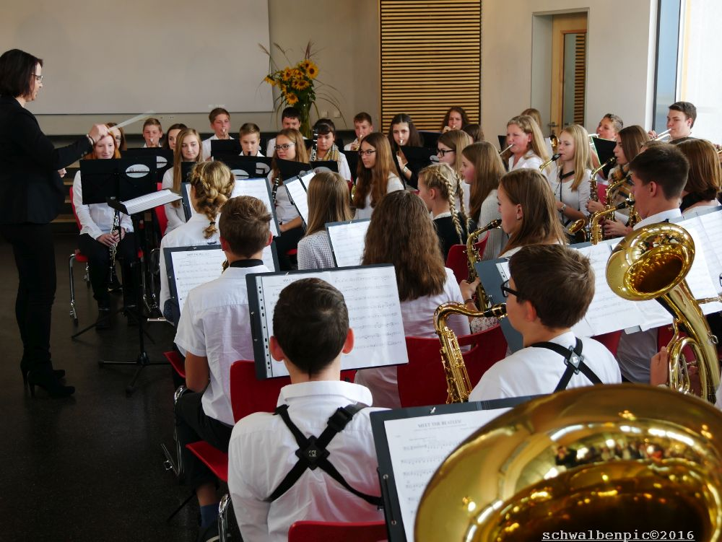
Windpower Wenzelstein

Slide 25
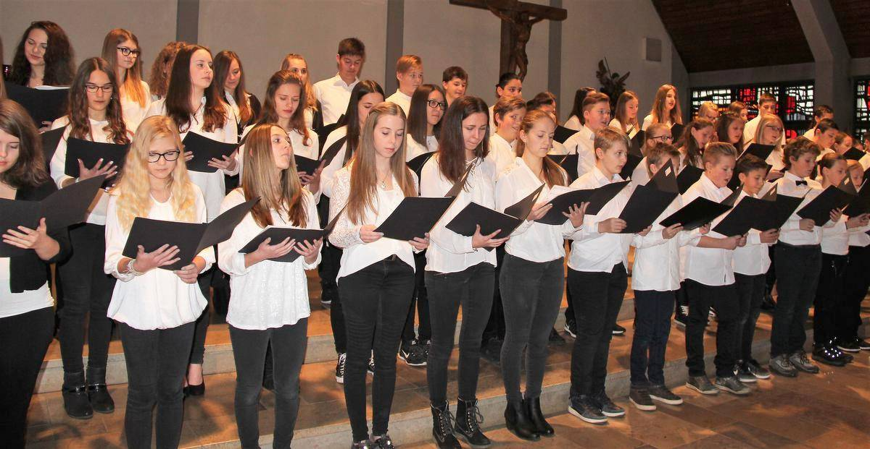
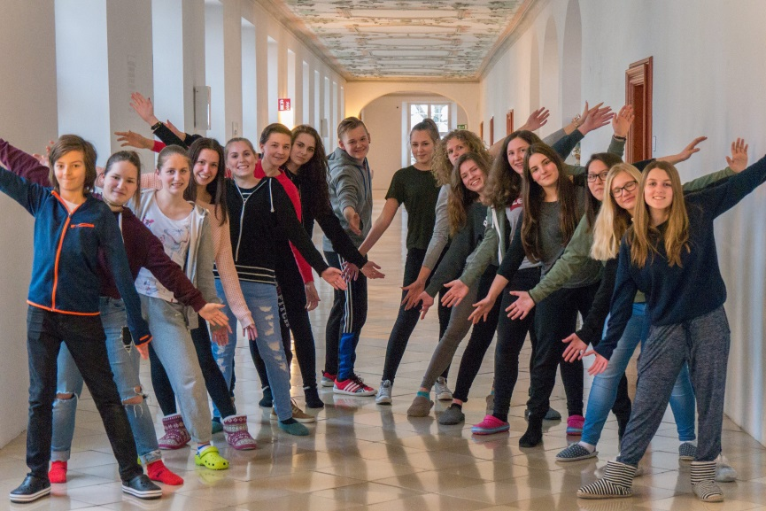
Die Chöre
Unterstufenchor
Oberstufenchor

Slide 26
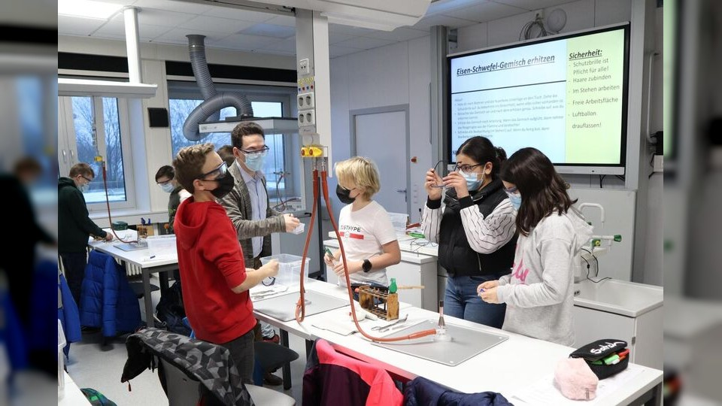
Eine besondere Realschule
Fit für die Zukunft
Modernste Ausstattung in den Naturwissenschaften
Quelle: https://www.schwaebische.de/landkreis/alb-donau-kreis/ehingen_artikel,-fit-fuer-die-zukunft-ehingen-investiert-kraeftig-in-die-schulen-_arid,11447757.html

Slide 27
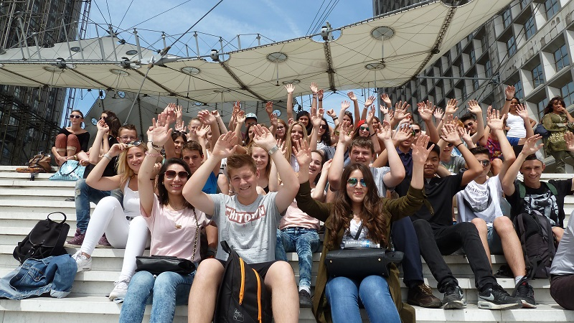
Eine besondere Realschule
Schullandheimfahrten (Klassenstufe 7)
Studienfahrten (Klasse 10 und Paris)

Slide 28
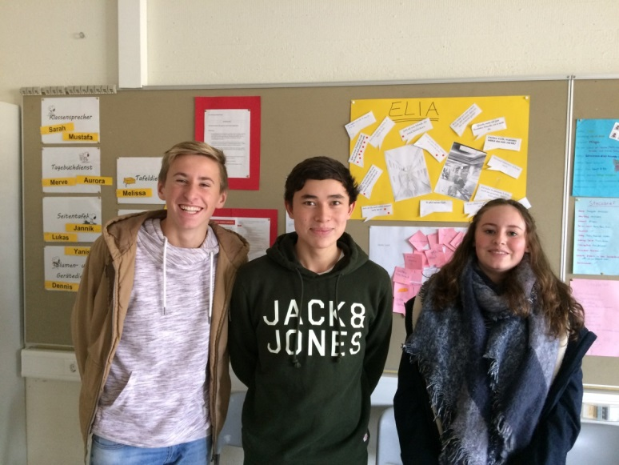
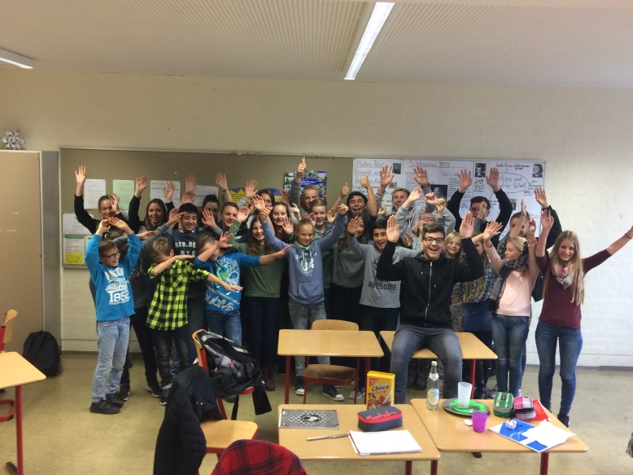
Eine besondere Realschule
Tolle SMV Arbeit

Slide 29
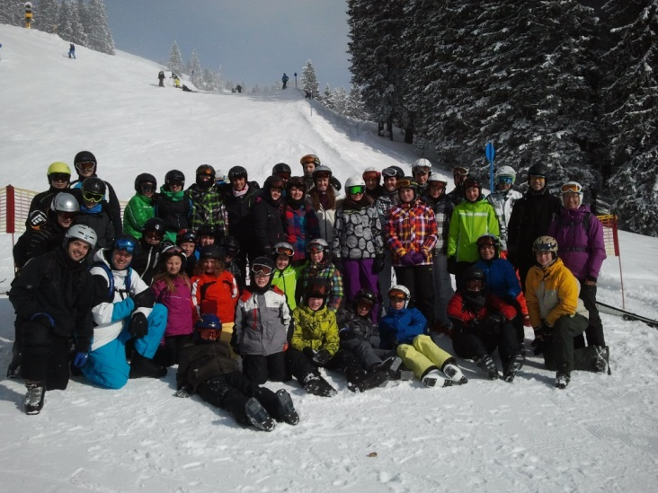
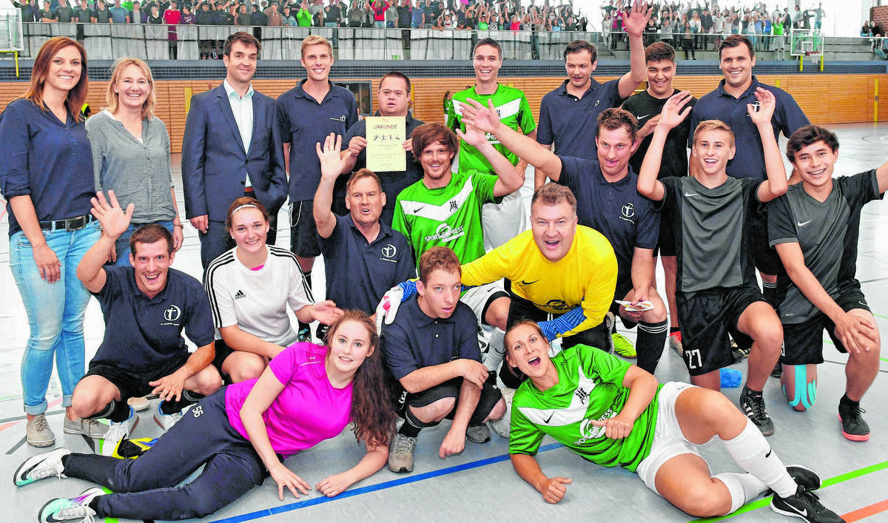
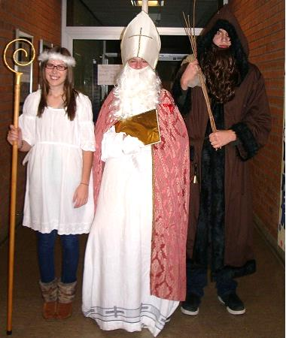
Eine besondere Realschule
Turniere,
Beach-Party, Skitag,
Abschlussfeier,
Fasnetsdisco und
Nikolaustag u.v.m.

Slide 30



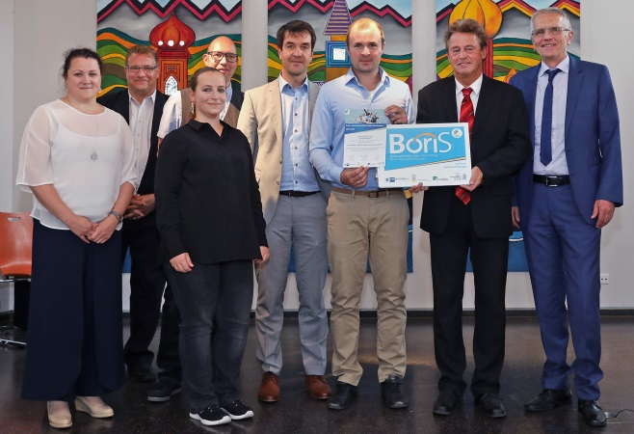



Eine besondere Realschule
Berufsorientierung und Bildungspartnerschaften, Kooperationen

Slide 31

Eine besondere Realschule
Berufsorientierung und Bildungspartnerschaften, Kooperationen
BO-Aktiv
Stärkenanalyse
Individuelle Beratung
Förderung der Schüler
Hospitationen

Slide 32
Eine besondere Realschule
Praktika (BORS, Sozialpraktikum, Handwerkspraktikum, Mitmachen Ehrensache)
Unterrichtspraktika beim Bildungspartner (im Fach Technik und AES)
Beratung durch die Agentur für Arbeit im Haus
Beratung und Informationsveranstaltung durch Berufsschulen
Träger des BORIS-Siegel
Mit dem Ziel zur passgenauen
dualen Ausbildung oder
Abitur am beruflichen Gymnasium

Slide 33
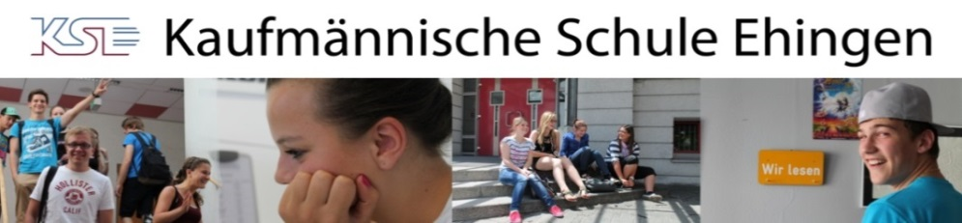
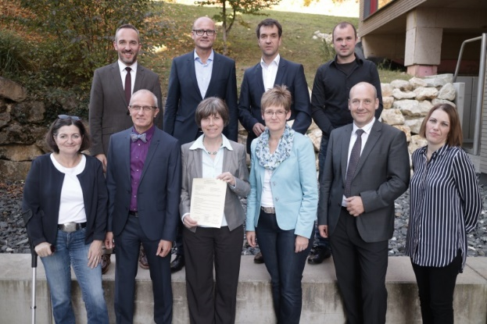


Eine besondere Realschule
Realschule in Kooperation mit den beruflichen Gymnasien

Slide 34

Eine besondere Realschule
Wir setzen auch die Grundlage für die weiterführende gymnasiale Bildung
Seit Dezember 2025 Schuljahr sind wir eine von vier Starterschulen in Baden-Württemberg
„Realschule in Kooperation mit dem Wirtschaftsgymnasium Ehingen“
und somit sind wir eine Realschule mit klarem Bildungsweg zum Abitur am beruflichen Gymnasium

Slide 35

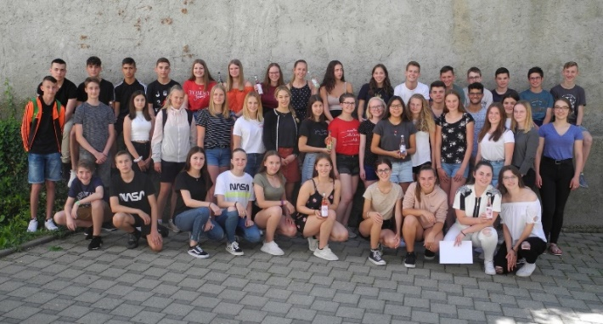
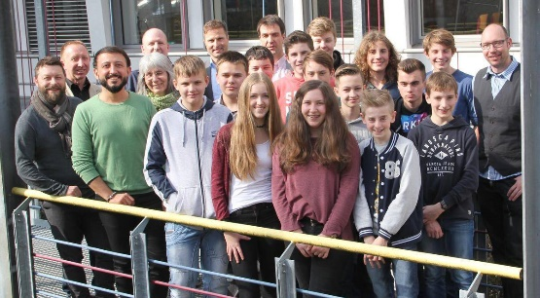
Realschule in Kooperation
Unterrichtsangebote
KooBo-Projekt
Bili-Projekt
IT-Medienbildung (Future-Lab)
Naturwissenschaftliche Brücke (M,Ph,Ch)
Demokratiebildung
Kooperation Schülerfirmen
Ziel: Reibungsloser Übergang an
die beruflichen Gymnasien für starke
und begabte Schülerinnen und Schüler

Slide 36
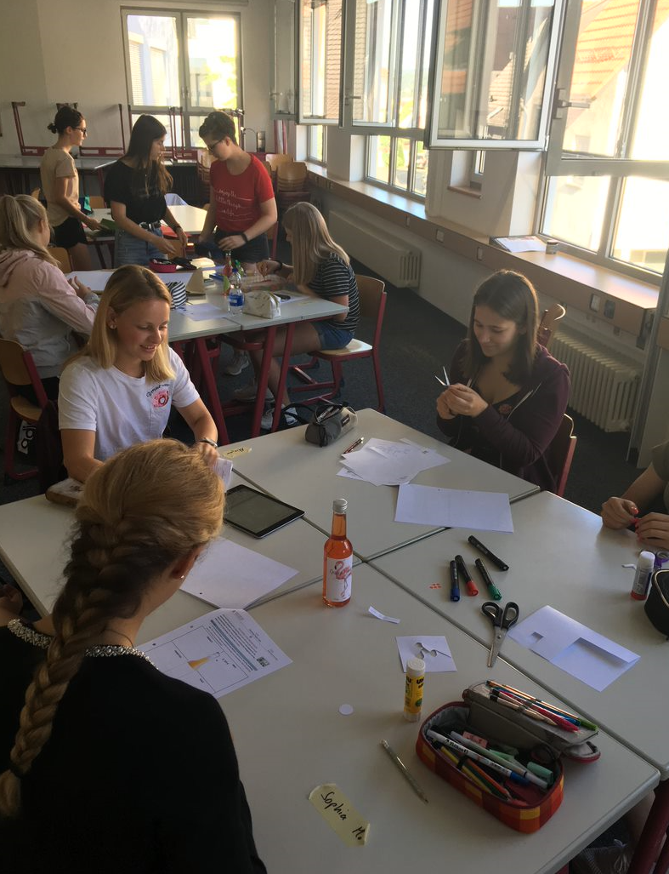
Realschule in Kooperation
„BiLi RS trifft WG I (Internationales Profil)“
SuS der RS (9. Klasse; BiLi-Profil) besuchen im Juli die Eingangsklasse des internationalen Profils und führen über drei Tage ein gemeinsames „Planspiel Wirtschaft“ in der Fremdsprache Englisch durch.
Aufgabenstellung:
Ein neues Produkt auf einen Markt bringen

Slide 37
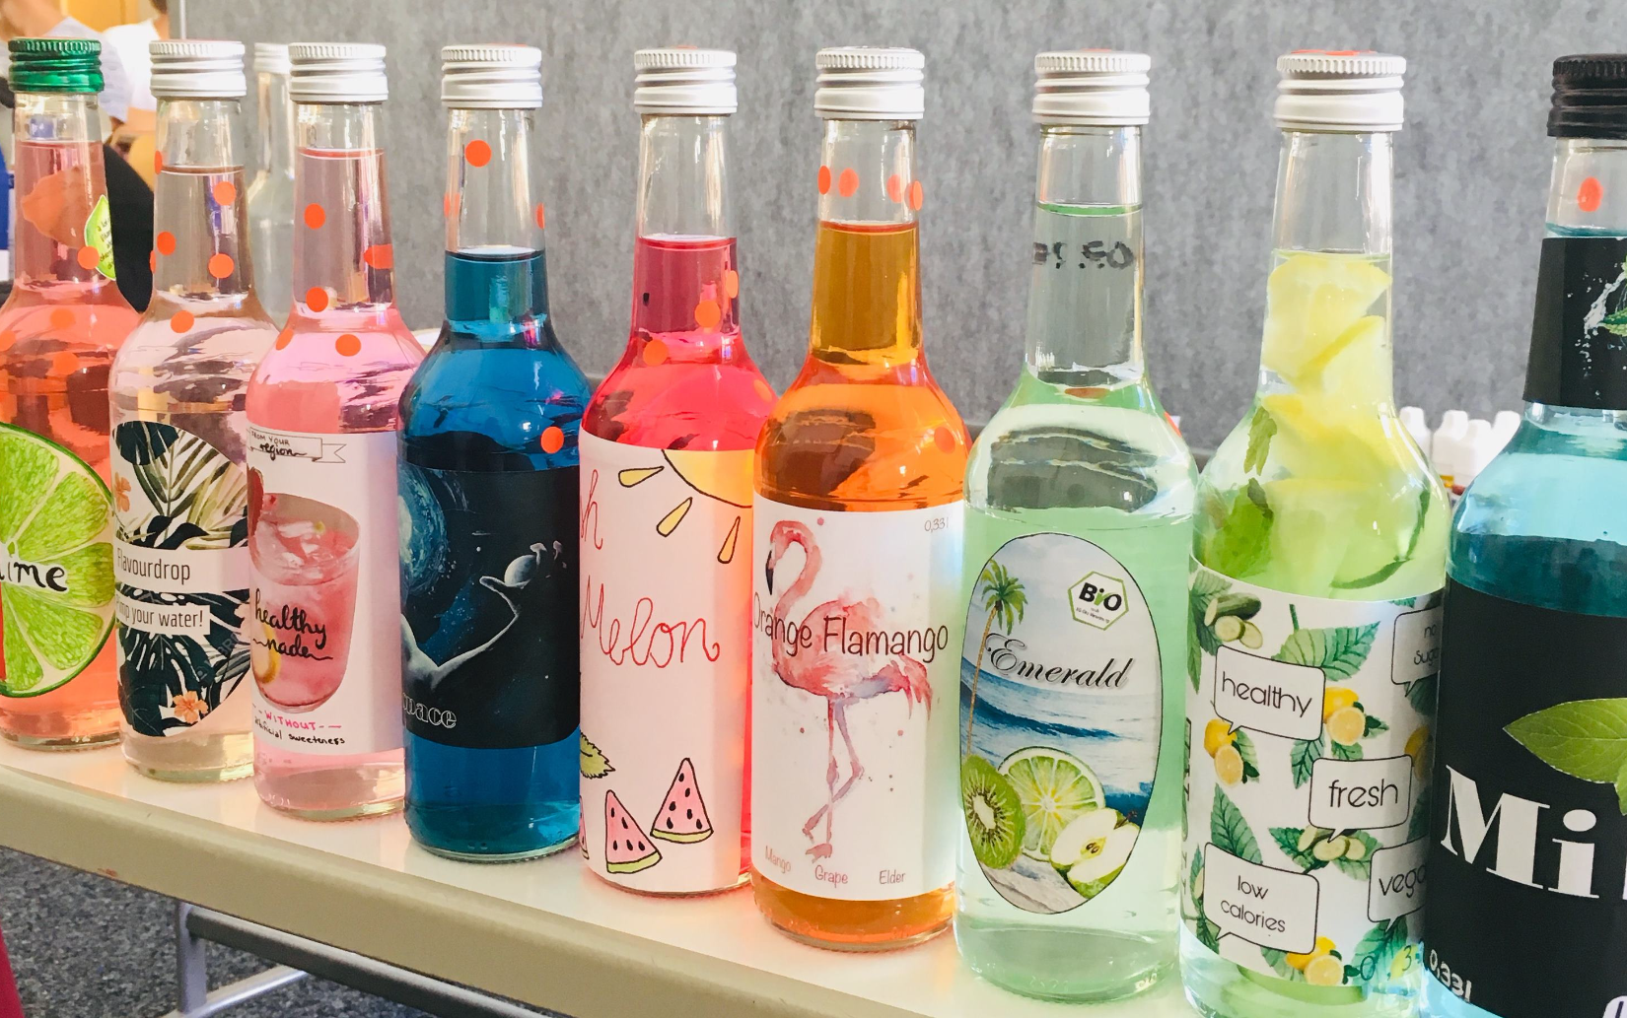
Realschule in Kooperation
Aufgabenstellung:
Neues Produkt auf einen Markt bringen
Marktanalyse machen – Schülerbefragungen an der Schule
Webestrategien entwickeln
Sehr viel präsentieren, argumentieren …
Ideen mit den anderen Gruppen austauschen
Planspiel Wettbewerb

Slide 38

Realschule in Kooperation

Slide 39







Realschule in Kooperation

Slide 40


Realschule in Kooperation
Kooperationspartner Berufliche Schulen + Betriebe
KooBo-Projekt

Slide 41


Realschule in Kooperation
Von der Produktidee bis zur
Markteinführung

Slide 42


Realschule in Kooperation
https://www.youtube.com/watch?v=egAKXEpCGpc

Slide 43
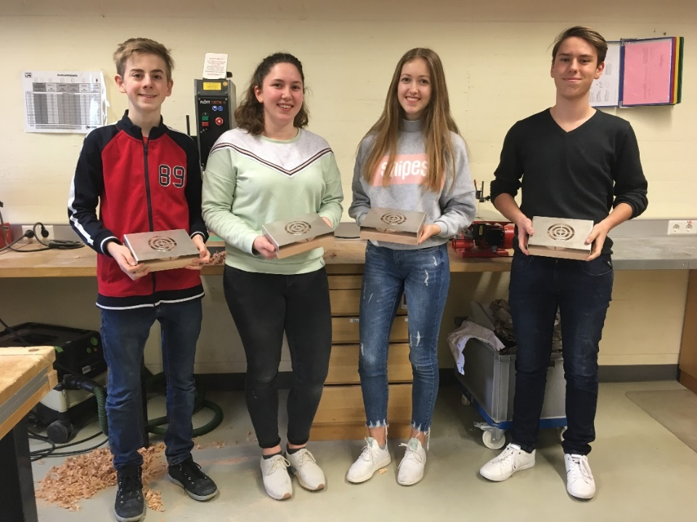
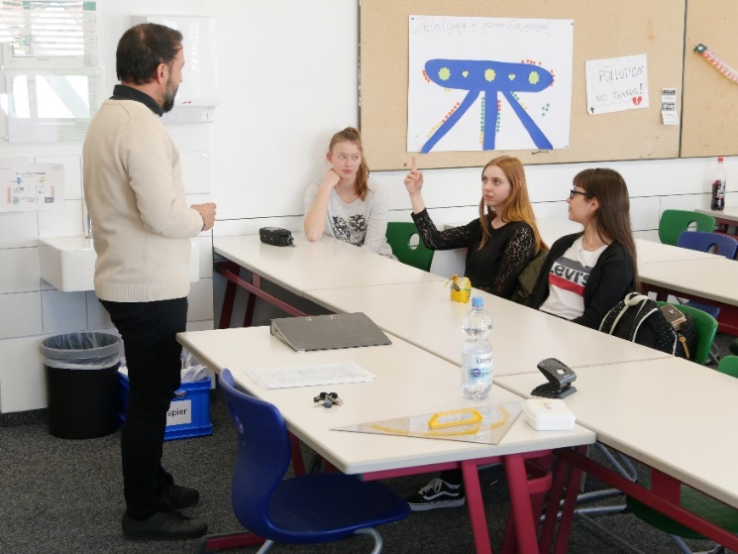
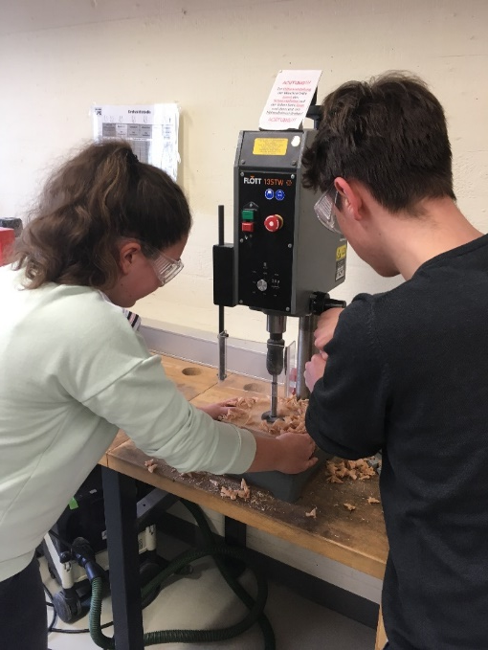
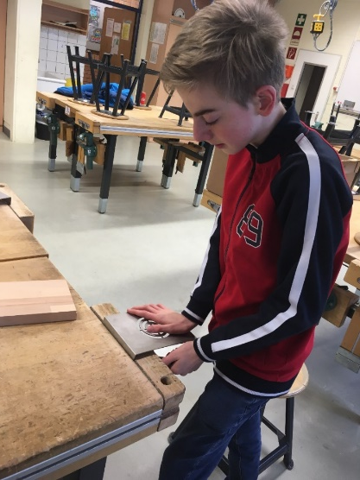
Realschule in Kooperation

Slide 44
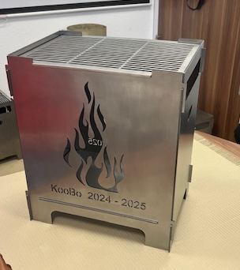
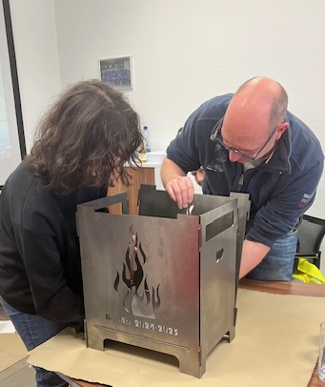
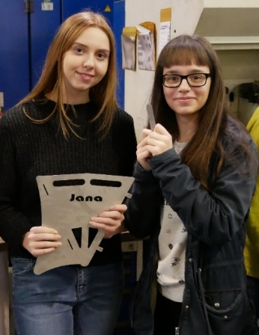
Realschule in Kooperation

Slide 45
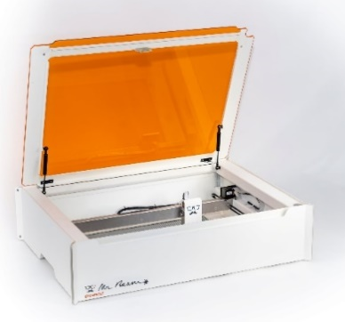


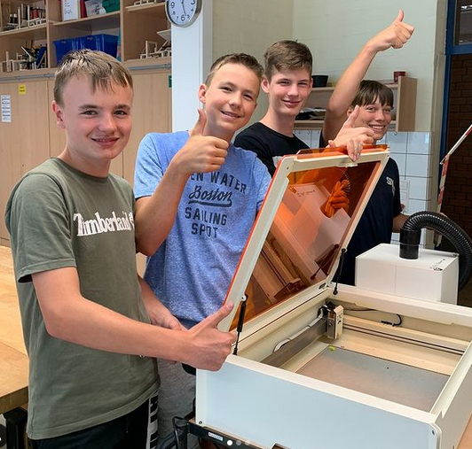
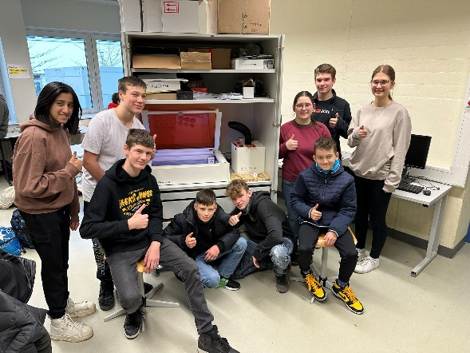
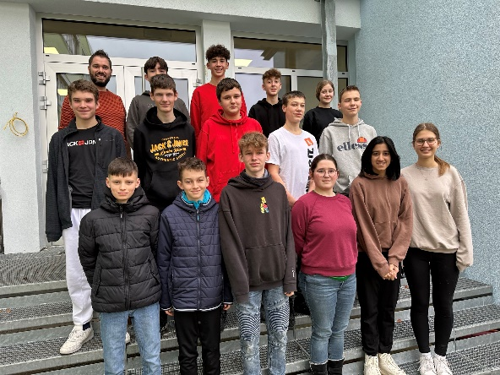
Eine besondere Realschule
Die Schülergenossenschaft

Slide 46
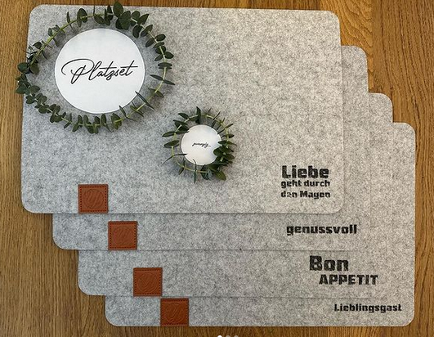
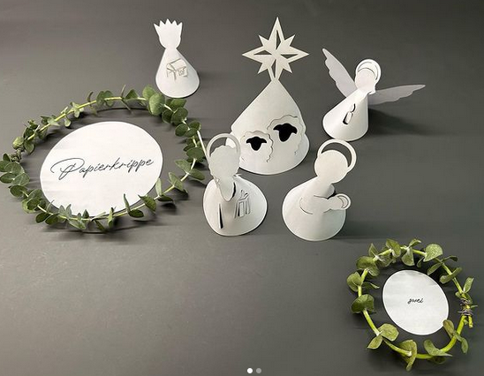

Eine besondere Realschule
Die Schülergenossenschaft
2025: 3. Platz beim Würth Bildungspreis

Slide 47
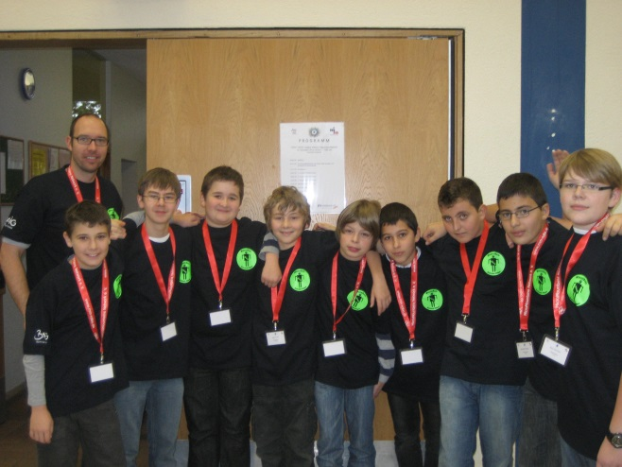
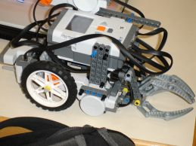

Eine besondere Realschule
AG- für Nichtschwimmer
Schulhausgestaltung
Schulsanitäter
Schülerbücherei
…

Slide 48
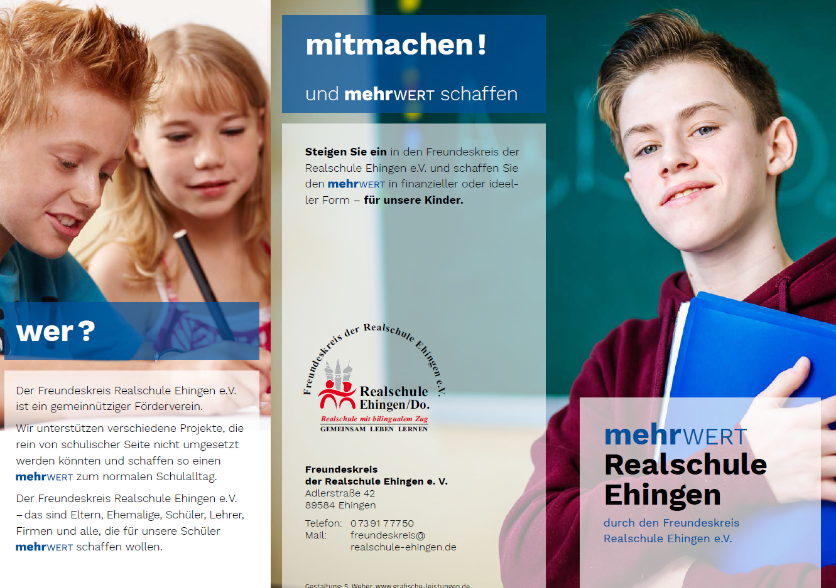
Eine besondere Realschule
Förderverein Freundeskreis der Realschule Ehingen e.V.
WIR.
Schülerinnen und Schüler
Lehrerinnen und Lehrer
Eltern
Ehemalige
Freunde
Firmen
Gönner

Slide 49
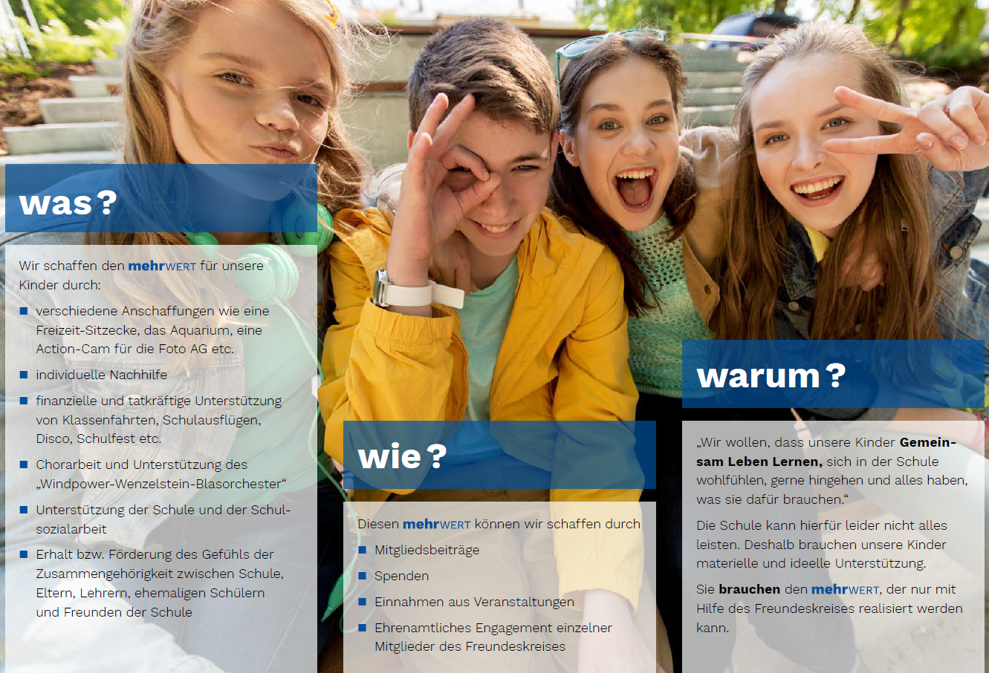
Eine besondere Realschule
WIR.
Schülerinnen und Schüler
Lehrerinnen und Lehrer
Eltern
Ehemalige
Freunde
Firmen
Gönner

Slide 50
Anmeldung an der Realschule
Montag,9.3.2026 bis einschließlich Donnerstag, 12.3.2026
Weitere Informationen
Flyer am Ausgang/Platz
http://www.realschule-ehingen.de
www.kultusportal-bw.de

Slide 51
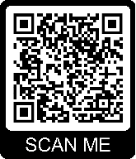
Anmeldung an der Realschule
Informationen zur Registrierung und Terminvereinbarung:
Vom 02.03.2026 – 10.03.2026 müssen Sie ihr Kind über folgenden
Link oder QR-Code Online bei uns registrieren und einen Termin zur
Anmeldung buchen. (Flyer liegen aus)
https://realschule-ehingen.schulanmeldungen.com
Nach erfolgreicher Registrierung erhalten Sie von uns eine Bestätigungs-Mail mit der Bitte, die eingegebenen Daten zu kontrollieren, zu bestätigen und ein Formular auszudrucken.
Anschließend erhalten Sie eine weitere E-Mail mit einem Link zur Terminvereinbarung.
Über diesen Link müssen Sie, für den offiziellen Anmeldezeitraum einen Termin zur Abgabe der benötigten Unterlagen bei uns an der Schule vereinbaren.

Slide 52
Anmeldung an der Realschule
Bitte bringen Sie zu diesem Termin folgende Unterlagen mit:
das von Ihnen ausgedruckte, unterschriebene und vollständig ausgefüllte Anmeldeformular,
Geburtsurkunde oder Reisepass des Kindes,
Formular für die Anmeldung (Blatt 3)
Rückmeldung für den weiteren Bildungsweg (Blatt 1) oder
die Empfehlung der Klassenkonferenz (Blatt 2) zur Einsicht
Sollten Sie keine Möglichkeit zur Online-Registrierung haben, oder Schwierigkeiten bei der Onlineregistrierung haben, dann nehmen Sie bitte
direkt Kontakt mit uns auf.
Tel.: 0739177750; info@realschule-ehingen.de; www.realschule-ehingen.de

Slide 53


Die Realschule Ehingen
WIR
freuen
uns
auf
Sie
und
Ihre Kinder

